Slide 1
История Золотого сечения
Подготовил Крапивницкий Николай
11 «МИФ»

Slide 2


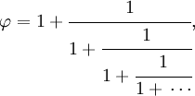
Золотое сечение.
Что это такое?
Золото́е сече́ние (золотая пропорция, деление в крайнем и среднем отношении, гармоническое деление, число Фидия, φ) — деление отрезка на части в таком соотношении, при котором большая часть относится к меньшей, как сумма к большей. Например, деление отрезка АС на две части таким образом, что большая его часть АВ относится к меньшей ВС так, как весь отрезок АС относится к АВ (т. е. |АВ| / |ВС| = |АС| / |АВ|).
Эту пропорцию принято обозначать греческой буквой φ (встречается также обозначение τ) и она равна:
Так же это число можно записать другими способами:

Slide 3
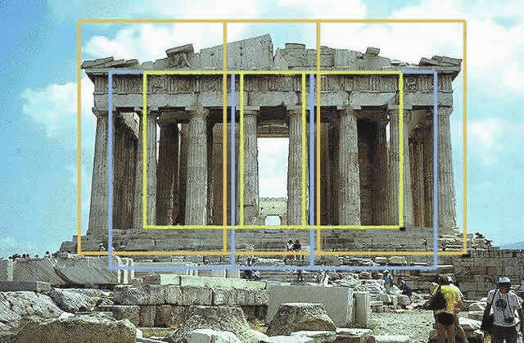
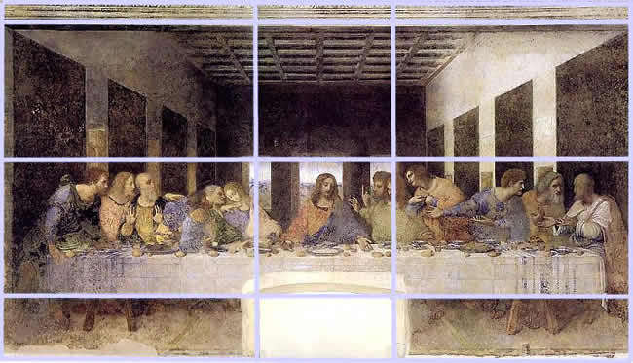
Золотое сечение.
Что такое? И где встречается
Встречается золотое сечение очень часто:
В архитектуре:
В живописи:
"Золотое сечение" в конструкции Парфенона, Афины, Греция
Тайная вечеря
Леонардо да Винчи (Leonardo da Vinci)

Slide 4
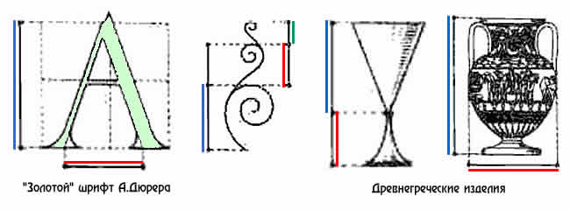
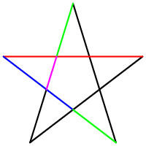
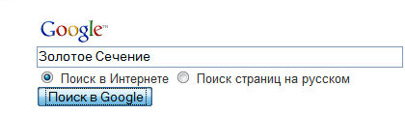
Золотое сечение в шрифтах и бытовых предметах
Так же золотое сечение встречается в музыке,
в некоторых пропорциях человека и еще много где…
Например здесь:
В пятиконечной звезде
;)

Slide 5
И кто же его придумал?

Slide 6
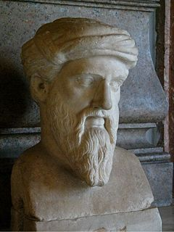
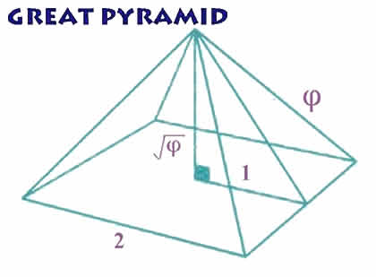
Принято считать, что понятие о золотом делении ввел в научный обиход Пифагор, древнегреческий философ и математик (VI в. до н.э.).
Есть предположение, что Пифагор свое знание золотого деления позаимствовал у египтян и вавилонян. И действительно, пропорции пирамиды Хеопса, храмов, барельефов, предметов быта и украшений из гробницы Тутанхамона свидетельствуют, что египетские мастера пользовались соотношениями золотого деления при их создании.

Slide 7
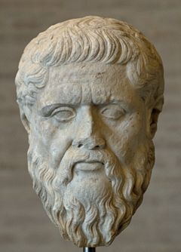
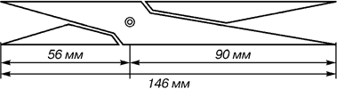
Платон (427...347 гг. до н.э.) также знал о золотом делении. Его диалог «Тимей» посвящен математическим и эстетическим воззрениям школы Пифагора и, в частности, вопросам золотого деления.
В фасаде древнегреческого храма Парфенона присутствуют золотые пропорции. При его раскопках обнаружены
циркули, которыми пользовались архитекторы и скульпторы античного мира. В Помпейском циркуле (музей в Неаполе) также заложены пропорции золотого деления.
Античный циркуль золотого сечения.

Slide 8
В дошедшей до нас античной литературе золотое деление впервые упоминается в «Началах» Евклида. Во 2-й книге «Начал» дается геометрическое построение золотого деления После Евклида исследованием золотого деления занимались Гипсикл (II в. до н.э.), Папп (III в. н.э.) и др. В средневековой Европе с золотым делением познакомились по арабским переводам «Начал» Евклида. Переводчик Дж. Кампано из Наварры (III в.) сделал к переводу комментарии. Секреты золотого деления ревностно оберегались, хранились в строгой тайне. Они были известны только посвященным.

Slide 9
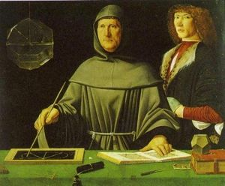
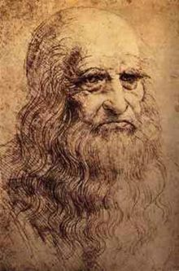
В эпоху Возрождения усиливается интерес к золотому делению среди ученых и художников в связи с его применением как в геометрии, так и в искусстве, особенно в архитектуре Леонардо да Винчи, художник и ученый, видел, что у итальянских художников эмпирический опыт большой, а знаний мало. Он задумал и начал писать книгу по геометрии, но в это время появилась книга монаха Луки Пачоли, и Леонардо оставил свою затею. По мнению современников и историков науки, Лука Пачоли был настоящим светилом, величайшим математиком Италии в период между Фибоначчи и Галилеем. Лука Пачоли был учеником художника Пьеро делла Франчески, написавшего две книги, одна из которых называлась «О перспективе в живописи». Его считают творцом начертательной геометрии.
Фра Лука Бартоломео де Пачоли
Леонардо да Винчи (Автопортрет)

Slide 10
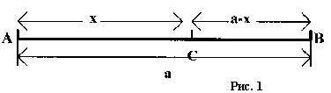
Лука Пачоли прекрасно понимал значение науки для искусства. В 1496 г по приглашению герцога Моро он приезжает в Милан, где читает лекции по математике. В Милане при дворе Моро в то время работал и Леонардо да Винчи. В 1509 г. в Венеции была издана книга Луки Пачоли «Божественная пропорция» с блестяще выполненными иллюстрациями, ввиду чего полагают, что их сделал Леонардо да Винчи. Книга была восторженным гимном золотой пропорции. Среди многих достоинств золотой пропорции монах Лука Пачоли не преминул назвать и ее «божественную суть» как выражение божественного триединства бог сын, бог отец и бог дух святой (подразумевалось, что малый отрезок есть олицетворение бога сына, больший отрезок – бога отца, а весь отрезок – бога духа святого).

Slide 11
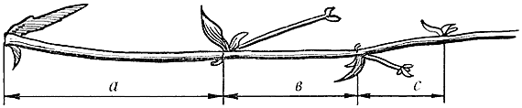
Великий астроном XVI в. Иоган Кеплер назвал золотое сечение одним из сокровищ геометрии.
Он первый обращает внимание на значение золотой пропорции для ботаники (рост растений и их строение).
Кеплер называл золотую пропорцию продолжающей саму себя «Устроена она так, – писал он, – что два младших члена этой нескончаемой пропорции в сумме дают третий член, а любые два последних члена, если их сложить, дают следующий член, причем та же пропорция сохраняется до бесконечности».
Построение ряда отрезков золотой пропорции можно производить как в сторону увеличения (возрастающий ряд), так и в сторону уменьшения (нисходящий ряд).
Если на прямой произвольной длины, отложить отрезок m , рядом откладываем отрезок M. На основании этих двух отрезков выстраиваем шкалу отрезков золотой пропорции восходящего и нисходящего рядов
Построение шкалы отрезков золотой пропорции.

Slide 12
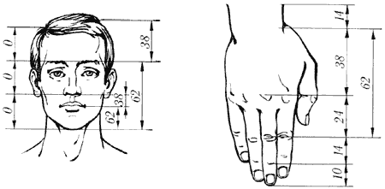
В последующие века правило золотой пропорции превратилось в академический канон и, когда со временем в искусстве началась борьба с академической рутиной, в пылу борьбы «вместе с водой выплеснули и ребенка». Вновь «открыто» золотое сечение было в середине XIX в. В 1855 г. немецкий исследователь золотого сечения профессор Цейзинг опубликовал свой труд «Эстетические исследования». С Цейзингом произошло именно то, что и должно было неминуемо произойти с исследователем, который рассматривает явление как таковое, без связи с другими явлениями. Он абсолютизировал пропорцию золотого сечения, объявив ее универсальной для всех явлений природы и искусства. У Цейзинга были многочисленные последователи, но были и противники, которые объявили его учение о пропорциях «математической эстетикой».
Золотые пропорции в частях тела человека

Slide 13
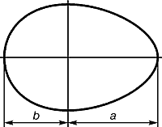
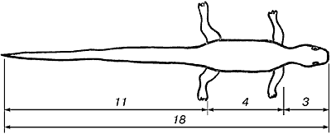
Вспомним сказку о курочке Рябе.
Там говорится что она снесла золотое яичко.
Значит, это яичко было вот таким:
А вот золотая ящерица:
В конце XIX – начале XX вв. появилось немало чисто формалистических теории о применении золотого сечения в
произведениях искусства и архитектуры. С развитием дизайна и технической эстетики действие закона золотого сечения
распространилось на конструирование машин, мебели и т.д

Slide 14
Спасибо
за
внимание!

